Slide 1
C# - WinForms

Slide 2
Database를 활용하는 의 개념을 익히고 자유롭게 활용 한다.
Database CRUD(입력,조회,갱신,삭제)를 자유롭게 활용 할 수 있다.

Slide 3
1. Maria( MySQL ) Nuget추가

Slide 4
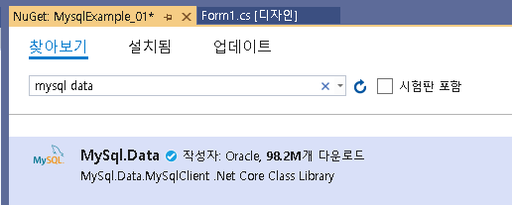
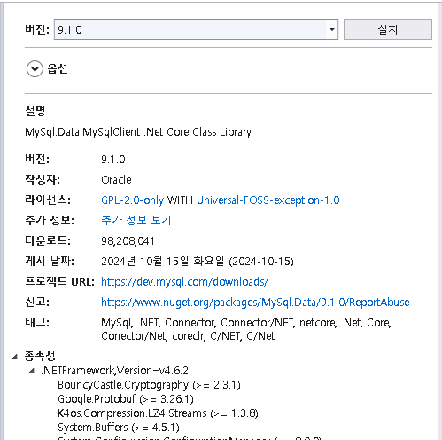
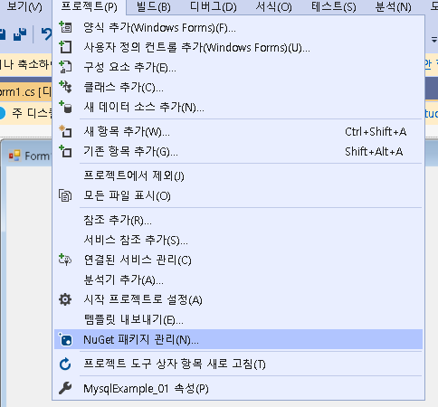
1. Maria( MySQL ) Nuget추가
프로젝트 ➔ Nuget패키지 관리
MySQL data 로 검색 후 MySql.Data 설치
종속성 .NET Framework version확인

Slide 5
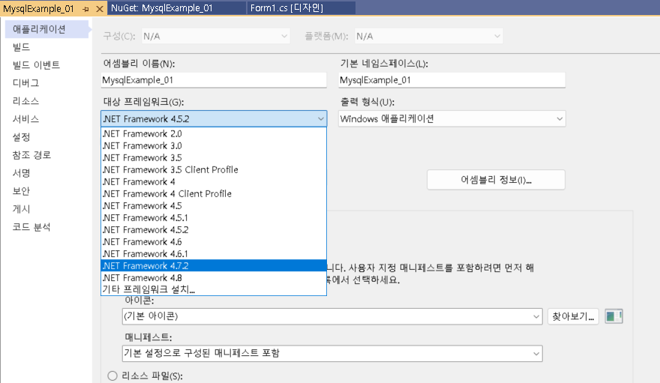
1. Maria( MySQL ) Nuget추가
설치하는 MySQL Data의 종속성에서 나의 Project와 .NET Framework이 맞지 않으면 맞춰준다.
프로젝트의 애플리케이션 속성에서 프로젝트 .NET Framework을 종속성보다 높게 해준다.

Slide 6
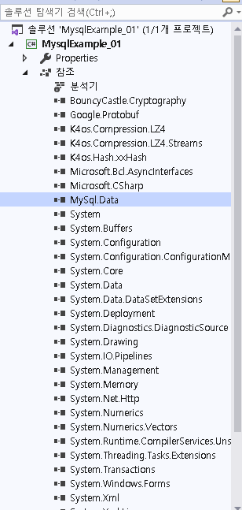
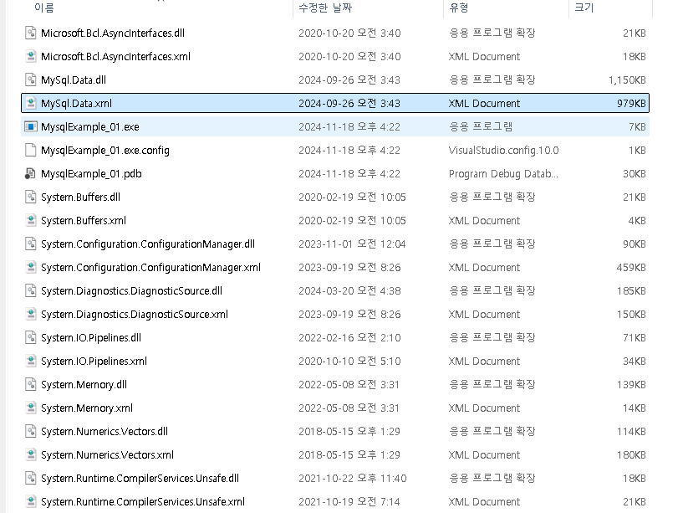
1. Maria( MySQL ) Nuget추가
설치 완료 후 확인
설치가 완료되면 프로젝트 참조에 MySQL관련 참조가 추가되고 실행하여 debug폴더에서 확인해보면 MySql참조 dll들이 같이 있는 것을 볼 수 있다.

Slide 7
2. Login 구현

Slide 8
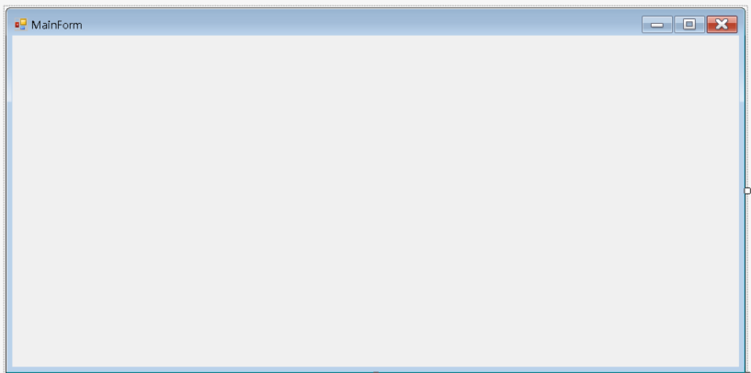
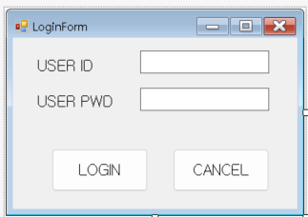
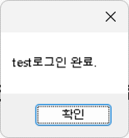
2. Login구현
메인 창은 로그인 후 보여지도록 구현한다.
LoginForm에서 Database에 조회하여 Login 결과가 참이 되면 Dialog Result를 참으로 반환하여 메인 폼이 보여지도록 구현해보자.
정상적인 Database 사용자 테이블에 계정이 있으면
메인 창을 보여줌

Slide 9
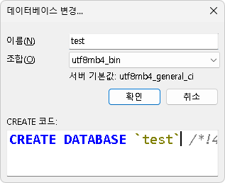
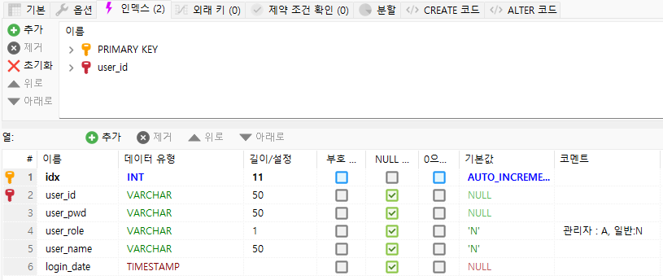
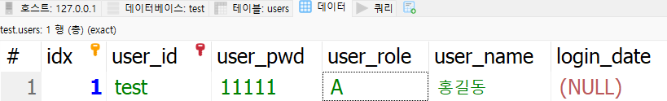
2. Login구현
test데이터베이스 생성 ➔ 아래와 같이 Database, Table을 생성하고 사용자 1명을 추가한다.
사용자 users테이블 생성
user_role필드는 권한 테이블이다. 만약 ‘A’일 경우 관리자 ‘N’일 경우 일반 사용자이다.
Idx는 primary key, user_id는 unique키를 갖는다.
데이터 탭에서 로그인을 위한 임의 홍길동 , 관리자 (user_role이 ‘A’)사용자 1명 추가

Slide 10
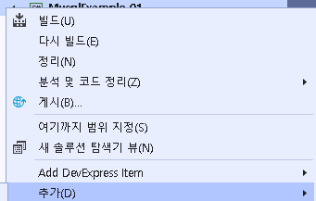
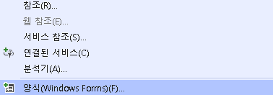
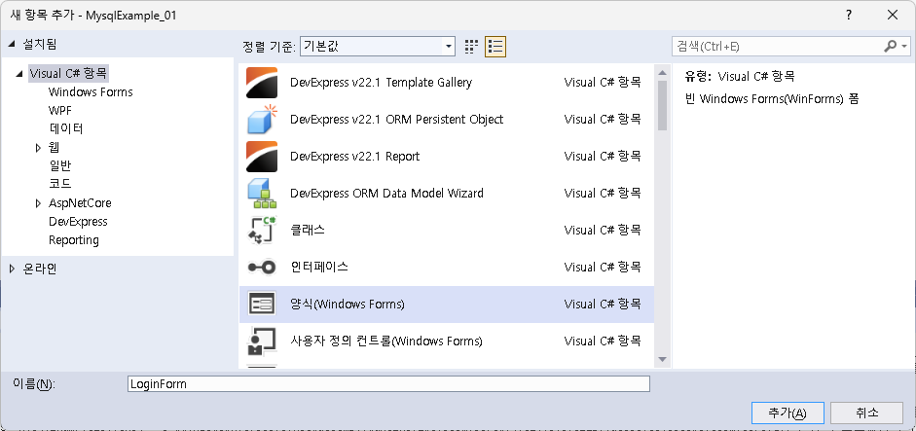
2. Login구현
메인 폼은 그대로 놓고 로그 인을 위한 LoginForm(양식 Windows Form) 추가한다
프로젝트 ➔ 마우스 우측 버튼 클릭 ➔ 추가 ➔ 양식 Windows Form
LoginForm 추가

Slide 11
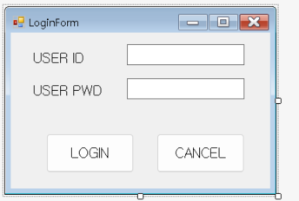
2. Login구현
메인 폼은 그대로 놓고 아래와 같이 로그인 화면을 디자인 한다.
속성에서 적절한 Name을 부여하고 필요한 속성들을 적용하여 완성한다.
TextBox
Name: txt_user_id
Label
Label
TextBox
Name: txt_pwd
passwordchar:*
Button
Name: btnLogin
Button
Name : btnCancel

Slide 12
2. Login구현 ➔ MySQL 기본 구문
MySQL접속 문자열
MySqlCommand
string strConn = string.Format("server={0};user id={1};password={2};database={3};charset=utf8 ;",
ipAddress or DNS address, db_id, db_pw, db_name);
MySqlConnection conn = new MySqlConnection(strConn);
conn.Open();
1> Insert, update, Delete구문 실행 ➔ ExecuteNonQuery(); ➔ int 데이터 반환
MySqlCommand command = new MySqlCommand( quary, conn );
Int result = command.ExecuteNonQuery();
2> SELECT 구문 실행 ➔ ExecuteReader() ➔MySqlDataReader 데이터 셋 반환
MySqlCommand command = new MySqlCommand(quary, conn);
MySqlDataReader rdr = command.ExecuteReader();
while (rdr.Read())
{
……………………..
}
3> SQL 단일 값 결과 구문 실행 ➔ ExecuteScalar() ➔ object ➔ int62형변환
cmd.CommandText = "SELECT COUNT(*) FROM dbo.region";
Int64 count = (Int64) cmd.ExecuteScalar();

Slide 13
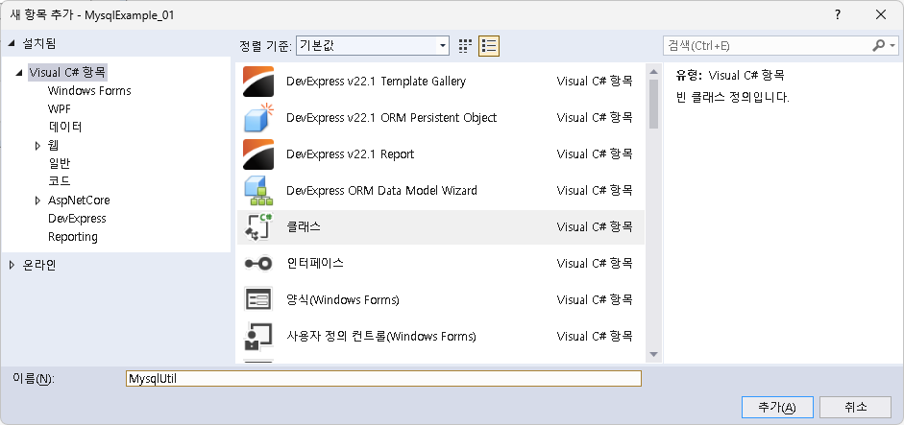
2. Login구현
MySQL 전용 class 생성
Database작업을 할 때는 이 Util을 가지고 사용한다.

Slide 14
2. Login구현 ➔ MySQL 유틸리티 만들기
MySQL 전용 class 생성
유틸리티는 public 클래스로 구현한다.
MySQL 접속에 필요한 변수 및 생성자를 만들자.
public class MysqlUtil
{
// mysql 접속 정보
public string Server;
public string Uid;
public string Pwd;
public string Database;
public int Port;
public int TimeOut = 120;
bool Pooling = false;
// 생성자에서 접속 정보 초기화
public MysqlUtil()
{
this.Server = "127.0.0.1";
this.Uid = "root";
this.Pwd = "root";
this.Database = "test";
this.Port = 3306;
this.TimeOut = 120;
this.Pooling = true;
}
…………………………………………. 다음페이지

Slide 15
2. Login구현 ➔ MySQL 유틸리티 만들기
MySQL 전용 class 생성
MySQL 접속 정보를 문자열로 받는다.
MySQL접속 문자열 형식 : server=IP;database=Database이름;user id=아이디;password=비밀번호;port=포트번호; CHARSET=utf8mb4; ………
// ………………………
public string getConnectionString()
{
string retStr = string.Empty;
string tmpStr = @"server=" + this.Server + "; database=" + this.Database
+ "; user id=" + this.Uid + "; password=" + this.Pwd;
if (this.Port != 3306)
{
tmpStr += "; port=" + this.Port + "";
}
tmpStr += "; CHARSET=utf8mb4; SslMode=none; Pooling ="+this.Pooling + ";";
tmpStr += "; default command timeout=" + this.TimeOut + ";CharSet=utf8;";
retStr = tmpStr;
return retStr;
}
//…………….. 다음 페이지

Slide 16
2. Login구현 ➔ MySQL 유틸리티 만들기 ➔ Login함수 만들기
MySQL 전용 class 내부 Login 함수 생성
로그인 함수를 구현한다.
문자열 아이디와 비밀번호를 입력 받아 사용자가 있는지 개수는 단일 결과값만 나오는 SELECT이기 때문에 ExecuteScalar() 함수로 조회한다. 조회 결과가 1일 경우 사용자가 존재하는 것이다.
public int login( string user_id, string user_pwd )
{
Int64 userCount = 0;
try
{
using (MySqlConnection conn = new MySqlConnection(getConnectionString()))
{
conn.Open();
string query = " SELECT COUNT(*) as cnt from users " +
" WHERE user_id=@user_id AND user_pwd=@user_pwd ";
MySqlCommand cmd = new MySqlCommand(query, conn);
cmd.CommandText = query;
cmd.Parameters.AddWithValue("@user_id", user_id);
cmd.Parameters.AddWithValue("@user_pwd", user_pwd);
userCount = (Int64)cmd.ExecuteScalar(); // 단일결과만 SQLECT한다. 결과는 Object이기 때문에 강제로 형변환 한다.
}
}
catch (Exception ex)
{
Console.WriteLine(ex.ToString());
}
return (int)userCount;
}
}
}
Preparing Statements in Connector/NET
MySQL Command에서
Parameter는 @로 바인딩 시킨다.

Slide 17
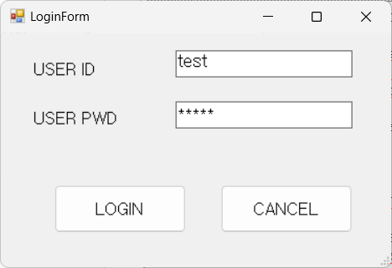
2. Login구현 ➔ Login 기능 구현
Login폼에서 Login 함수 구현
LOGIN버튼을 클릭하여 사용자 ID와 비밀번호를 받아 MysqlUtil 의 Login함수를 실행한다.
로그인이 정상적으로 실행되면 1이 반환되기 때문에 1이 아니면 로그인을 다시 하게 하고 그렇지 않으면 DialogResult를 Yes로 만들고 자신을 닫아 부모 창이 보여지게 한다.
로그인이 정상이면 부모창에 보내줄 login_user_id에 담아서 부모 창에 보내준다.
public string login_user_id;
private void btnLogin_Click(object sender, EventArgs e)
{
this.login_user_id = string.empty
string uid = this.txt_user_id.Text;
string pwd = this.txt_user_pwd.Text;
MysqlUtil mysql = new MysqlUtil();
int result = mysql.login(uid, pwd); // 사용자 ID, 비밀번호 로그인
if( result != 1) // 1이면 계정이 있는 것이다.
{
MessageBox.Show("사용자 정보를 확인해주세요.");
return;
}
else
{
this.login_user_id = uid; // 부모창에 보내주기 위해 담는다.
this.DialogResult = DialogResult.Yes;
this.Close();
}
}

Slide 18
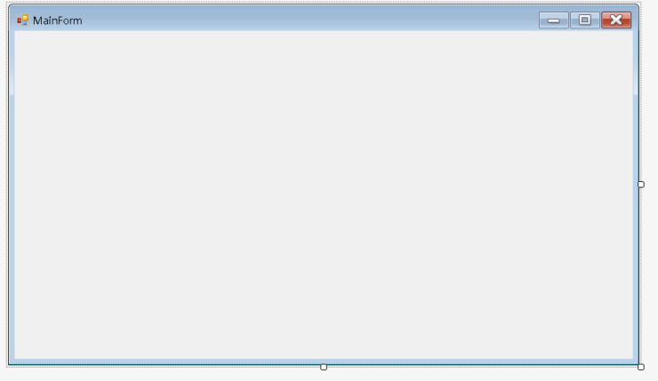
2. Login구현 ➔ Login 기능 구현
메인폼 Load이벤트 작성
메인창의 Form1_Load이벤트에서는 LoginForm을 Dialog로 먼저 실행시킨다.
LoginForm의 DialogResult를 받아 Yes일 경우 화면을 보여주고 그렇지 않으면 close를 해 프로그램을 종료시킨다.
로그인이 정상이면 loginForm에서 user_id를 받아와 가지고 있는다.
string user_id = string.Empty;
private void Form1_Load(object sender, EventArgs e)
{
LoginForm login = new LoginForm();
login.ShowDialog();
DialogResult result = login.DialogResult;
if( result == DialogResult.Yes)
{
this.user_id = login.user_id; // 아이디를 담는다.
MessageBox.Show(this.user_id + "로그인 완료.");
}
else
{
this.Close(); // 프로그램 종료
}
}

Slide 19

2. Login구현 ➔ Login 기능 구현 ➔ 로그인 시간 업데이트
로그인 후 사용자의 로그인 시간을 갱신한다.
MysqlUtil에 사용자 로그인 시간 update함수 추가
public int updateLoginDate( string user_id )
{
int result = 0;
try
{
using (MySqlConnection conn = new MySqlConnection(getConnectionString()))
{
conn.Open();
string query = " UPDATE users SET login_date=NOW() " +
" WHERE user_id = @user_id ";
MySqlCommand cmd = new MySqlCommand(query, conn);
cmd.CommandText = query;
cmd.Parameters.AddWithValue("@user_id", user_id);
result= cmd.ExecuteNonQuery();
}
}
catch (Exception ex)
{
Console.WriteLine(ex.ToString());
}
return result;
}
사용자 id를 받아
로그인 시간 갱신
메인 폼에
로그인 후
실행 함수 추가
private void Form1_Load(object sender, EventArgs e)
{
LoginForm login = new LoginForm();
login.ShowDialog();
DialogResult result = login.DialogResult;
if( result == DialogResult.Yes)
{
this.user_id = login.login_user_id;
MessageBox.Show(user_id + "로그인 완료.");
MysqlUtil mysql = new MysqlUtil();
mysql.updateLoginDate(this.user_id);
}
else
{
this.Close();
}
}
로그인 시간이
갱신되는지 확인한다.

Slide 20
앞의 로그인 기능을 코딩 하여 완성해봅시다.

Slide 21
3. 사용자 DataModel 사용 구현

Slide 22
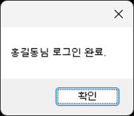
3. 사용자 DataModel 사용 구현
메인 창은 로그인 후 보여지도록 구현되어 있으나 로그인한 사용자 정보를 가지고 있으면 여러 용도로 활용 할 수 있다.
LoginForm에서 Database에 조회하여 Login 결과가 참이 되면 Dialog Result를 참으로 반환하고 사용자 데이터 모델을 메인 폼이 가지고 있는다.
로그인 후
사용자 정보를
데이터 모델로
가지고 있는다.
정상적인 로그인이
되면 메인 창을 보여줌

Slide 23

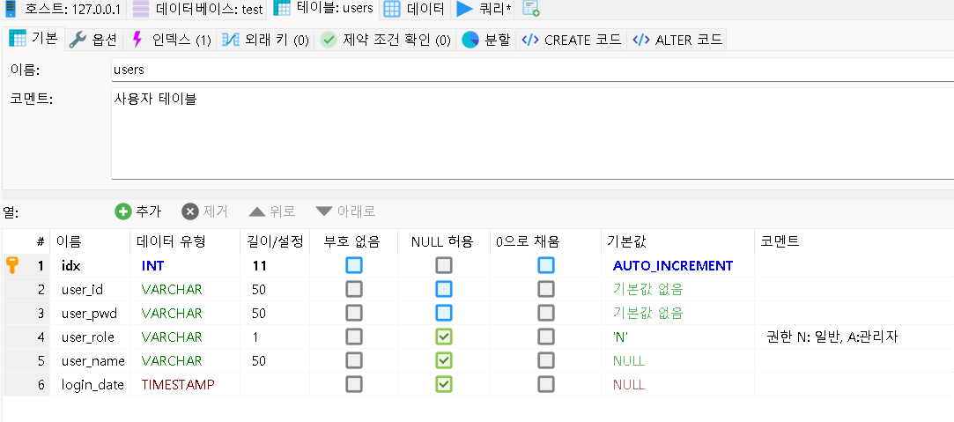
3. 사용자 DataModel 사용 구현 ➔ 사용자 관리를 위한 Data Model 만들기
사용자 관리를 위한 Users 클래스 모델을 생성한다.
테이블과 동일하게 생긴
클래스를 생성한다.
사용자 users
테이블
public class Users
{
public int idx { get; set; }
public string user_id { get; set; }
public string user_pwd { get; set; }
public string user_role { get; set; }
public string user_name { get; set; }
public DateTime login_date { get; set; }
}
Users 클래스

Slide 24
3. 사용자 DataModel 사용 구현 ➔ 사용자 관리를 위한 Data 사용하기
MysqlUtil 클래스에 사용자 ID를 parameter로 받아 사용자 정보를 Users로 반환하는 함수를 하나 추가한다.
public Users getUser(string user_id )
{
Users tmpUsers = null; // 반환해줄 Users
try
{
using (MySqlConnection conn = new MySqlConnection(getConnectionString()))
{
conn.Open();
string query = " SELECT * FROM users WHERE user_id = @user_id ";
MySqlCommand cmd = new MySqlCommand(query, conn);
cmd.CommandText = query;
cmd.Parameters.AddWithValue("@user_id", user_id);
MySqlDataReader reader= cmd.ExecuteReader();
while (reader.Read())
{
tmpUsers = new Users(); // 테이블에서 조회된 데이터를 Users에 넣어준다.
tmpUsers.idx = reader.GetInt32("idx");
tmpUsers.user_id = reader.GetString("user_id");
tmpUsers.user_pwd = reader.GetString("user_pwd");
tmpUsers.user_role = reader.GetString("user_role");
tmpUsers.user_name = reader.GetString("user_name");
if (reader["login_date"] != DBNull.Value)
tmpUsers.login_date = reader.GetDateTime("login_date"); // 날짜는 Null이면 오류가 나기 때문에 Null 체크
}
}
}
catch (Exception ex) { Console.WriteLine(ex.ToString()); }
return tmpUsers;
}

Slide 25
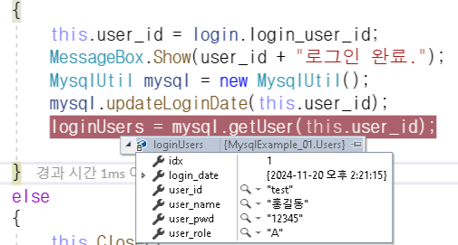
3. 사용자 DataModel 사용 구현➔ 최종 완성
메인 창에서 로그인 후 사용자 정보를 불러와 가지고 있는 편이 좋다.
아래와 같이 메인 창의 로그인 코드를 수정하여 로그인 완료 후 앞에서 만든 getUser함수를 호출하여 로그인 정보를 가지고 있도록 한다.
디버그용 Break Point 를 설정하여 데이터 정보가 있는지 확인 해 볼 수 있다.
디버그용
Break Point
디버그로
사용자 정보 가져온 것을 확인한다.
string user_id = string.Empty;
Users loginUsers = null; // 로그인 정보를 가지고 있다.
private void Form1_Load(object sender, EventArgs e)
{
LoginForm login = new LoginForm();
login.ShowDialog();
DialogResult result = login.DialogResult;
if( result == DialogResult.Yes )
{
this.user_id = login.login_user_id;
MysqlUtil mysql = new MysqlUtil();
mysql.updateLoginDate(this.user_id);
loginUsers = mysql.getUser(this.user_id); // 아이디로 사용자 정보를 가져온다.
MessageBox.Show( oginUsers.user_name + "님 로그인 완료.");
}
else
{
this.Close();
}
}

Slide 26
4. 메인 사용자 추가 기능 만들기

Slide 27
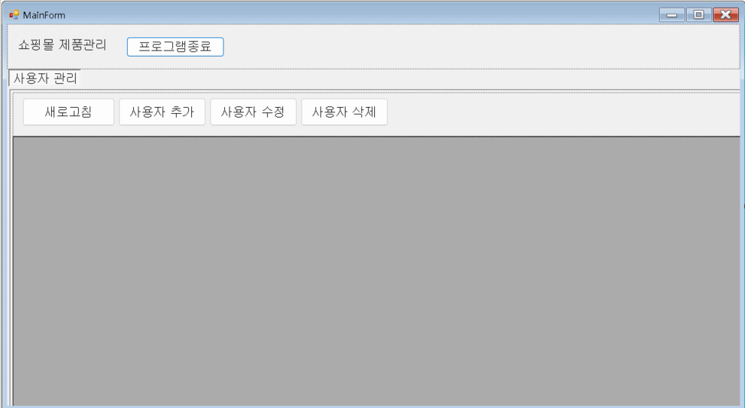
4. 메인 사용자 추가 기능 만들기
메인 폼은 사용자 관리를 하도록 아래와 같이 디자인을 변경 해준다.
메인 폼 ➔ TOP: Panel(Label, 버튼) Top Dock / Body : TabControl
각 TabPage에는 ➔ TOP : Panel(버튼들), Body, DataGridView로 아래와 같이 화면을 완성한다.
Panel : Dock Top
Panel : Dock Top
TabControl : Dock Fill
DataGridView : Dock Fill

Slide 28
4. 메인 사용자 추가 기능 만들기 ➔ 사용자 조회 기능 구현
MysqlUtil 클래스에 사용자 목록을 반환하는 함수를 추가한다.
아래 함수는 users테이블의 모든 데이터를 조회하여 List<Users>로 목록으로 반환한다.
public List<Users> getAllUser()
{
List<Users> userList = = new List<Users>(); // 반환해줄 사용자 목록
try
{
using (MySqlConnection conn = new MySqlConnection(getConnectionString()))
{
conn.Open();
string query = " SELECT * FROM users ";
MySqlCommand cmd = new MySqlCommand(query, conn);
cmd.CommandText = query;
MySqlDataReader reader = cmd.ExecuteReader();
while (reader.Read())
{
Users tmpUsers = new Users();
tmpUsers.idx = reader.GetInt32("idx");
tmpUsers.user_id = reader.GetString("user_id");
tmpUsers.user_pwd = reader.GetString("user_pwd");
tmpUsers.user_role = reader.GetString("user_role");
tmpUsers.user_name = reader.GetString("user_name");
if (reader["login_date"] != DBNull.Value)
tmpUsers.login_date = reader.GetDateTime("login_date");
userList.Add(tmpUsers); // 리스트에 추가되는 사용자들을 넣어준다.
}
}
}
catch (Exception ex)
{
Console.WriteLine(ex.ToString());
}
return userList;
}
MysqlUtil
사용자 조회 함수 추가

Slide 29
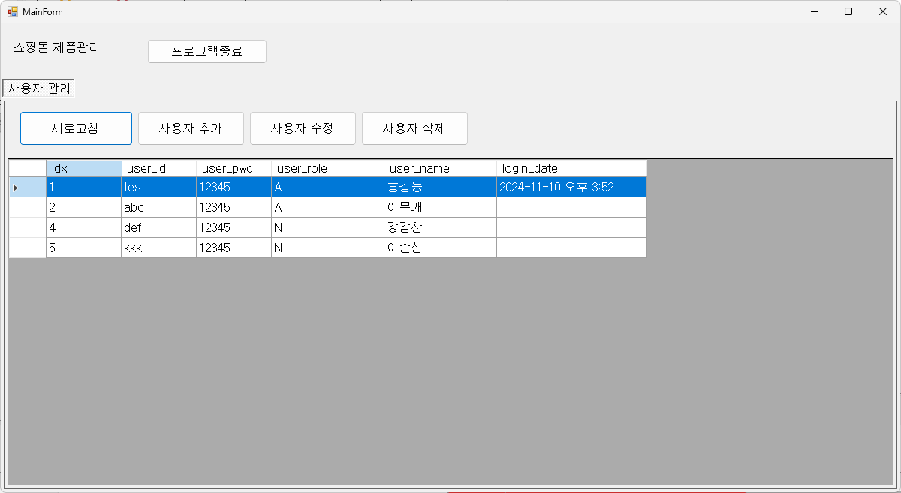
4. 메인 사용자 추가 기능 만들기 ➔ DataGridView 사용자 조회 구현
메인 폼에 DataGridView를 초기화 하며 데이터를 조회하여 DataGridView 데이터를 바인딩 하는 함수를 만들어준다.
메인 폼 Form Load또는 생성자에서 이 함수를 실행하여 사용자 조회가 되며 DataGridView에 사용자 목록이 보여지는 것을 확인한다.
위 함수는 메인 폼 Load 이벤트에서 호출시킨다.
public void initUserGrid()
{
this.dataGridView1.AllowUserToAddRows = false;
this.dataGridView1.AllowUserToAddRows = false;
this.dataGridView1.EditMode = DataGridViewEditMode.EditProgrammatically;
this.dataGridView1.SelectionMode = DataGridViewSelectionMode.FullRowSelect;
MysqlUtil mysql = new MysqlUtil();
List<Users> userlist = mysql.getAllUser(); // 사용자 조회 호출
this.dataGridView1.DataSource = userlist; // DataGridView에 바인딩.
dataGridView1.Columns[0].Width = 100;
dataGridView1.Columns[1].Width = 100;
dataGridView1.Columns[2].Width = 100;
dataGridView1.Columns[3].Width = 150;
dataGridView1.Columns[4].Width = 150;
dataGridView1.Columns[5].Width = 200;
}
실행하여 데이터가 나오는
것을 확인한다.

Slide 30
4. 메인 사용자 추가 기능 만들기 ➔ 새로 고침
메인 폼 사용자 관리 탭의 새로 고침은 앞에서 생성한 조회 함수를 실행시켜준다.
private void btnRefreshUsers_Click(object sender, EventArgs e)
{
initUserGrid(); // 조회 함수 실행
}

Slide 31
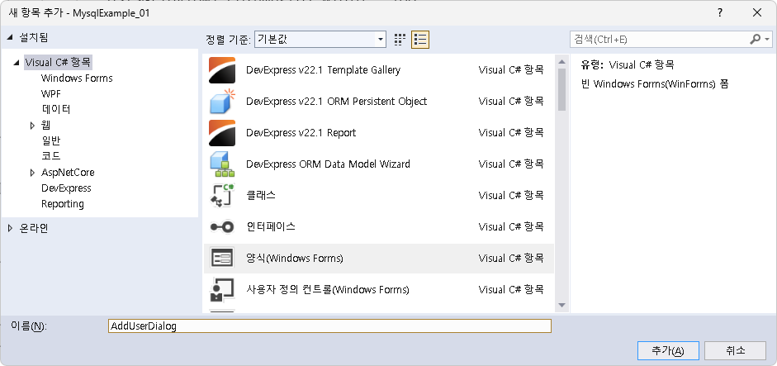
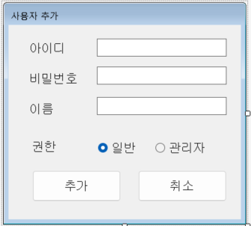
4. 메인 사용자 추가 기능 만들기 ➔ 사용자 추가
사용자 추가는 Dialog로 할 예정이다. 따라서 Win Form을 추가하여 만든다.
아이디, 비밀번호, 이름 , 권한을 입력하고 추가 버튼을 눌러 추가 시킨다.
사용자 추가 Dialog

Slide 32
4. 메인 사용자 추가 기능 만들기 ➔ MysqlUtil 사용자 추가 함수 구현
MysqlUtil에 사용자 추가 함수를 추가한다.
신규로 등록할 Users를 받아서 Users테이블에 데이터를 입력한다. 입력 후 입력 개수를 반환한다.
public int insertUsers(Users newUser)
{
int insertCount = 0;
try
{
using (MySqlConnection conn = new MySqlConnection(getConnectionString()))
{
conn.Open();
string query = " INSERT INTO Users( user_id, user_pwd, user_role, user_name )" +
"VALUES( @user_id, @user_pwd, @user_role, @user_name ) ";
MySqlCommand insert = new MySqlCommand(query, conn);
insert.CommandText = query;
insert.Parameters.AddWithValue("@user_id", newUser.user_id );
insert.Parameters.AddWithValue("@user_pwd", newUser.user_pwd);
insert.Parameters.AddWithValue("@user_role", newUser.user_role);
insert.Parameters.AddWithValue("@user_name", newUser.user_name);
insertCount = insert.ExecuteNonQuery(); // 입력한 개수
conn.Close();
}
}
catch (Exception ex)
{
Console.WriteLine(ex.ToString());
}
return insertCount;
}
MysqlUtil
사용자 추가 함수

Slide 33
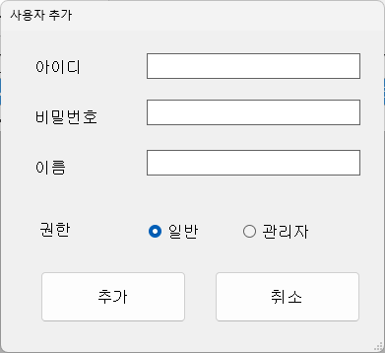
4. 메인 사용자 추가 기능 만들기 ➔ 사용자 추가 Dialog Open
메인 폼에서 사용자 추가 Dialog Open.
사용자 추가 Dialog를 Open한다.
private void btnAddUsers_Click(object sender, EventArgs e)
{
AddUserDialog dial = new AddUserDialog();
dial.ShowDialog();
}

Slide 34
4. 메인 사용자 추가 기능 만들기 ➔ 사용자 추가 구현
사용자 추가 버튼을 클릭하면 정보를 가져와 MysqlUtil의 insertUser(Users)함수를 호출하여 사용자를 추가한다.
사용자 추가 후 결과가 1이 아니면 오류가 발생된 것이다.
private void btnAdd_Click(object sender, EventArgs e)
{
if(this.txt_user_id.Text =="")
{
MessageBox.Show("아이디를 입력하세요."); return;
}else if (this.txt_user_pwd.Text =="" )
{
MessageBox.Show("비밀번호를 입력하세요."); return;
}
else if (this.txt_user_name.Text == "")
{
MessageBox.Show("이름을 입력하세요."); return;
}
Users newUser = new Users();
newUser.user_id = this.txt_user_id.Text;
newUser.user_pwd = this.txt_user_pwd.Text;
newUser.user_name = this.txt_user_name.Text;
newUser.user_role = (this.radioButton_a.Checked) ? "A" : "N";
MysqlUtil mysql = new MysqlUtil();
int cnt = mysql.insertUsers(newUser); // 사용자 추가 함수 실행.
if( cnt ==1)
{
MessageBox.Show(newUser.user_name + " 사용자를 추가하였습니다.");
this.Close();
}
}

Slide 35

4. 메인 사용자 추가 기능 만들기 ➔ 사용자 추가 구현
메인 폼에서 새로 고침을 눌러 추가된 사용자를 확인 할 수 있다.
➔ 사용자 추가 Dialog에서 사용자 추가 후 Event를 발생시켜 메인 창에서 자동 갱신 되도록 코드를 업그레이드 해봅시다.

Slide 36
앞의 로그인 기능을 코딩 하여 완성해봅시다.

Slide 37
5. 메인 사용자 수정 기능 만들기

Slide 38
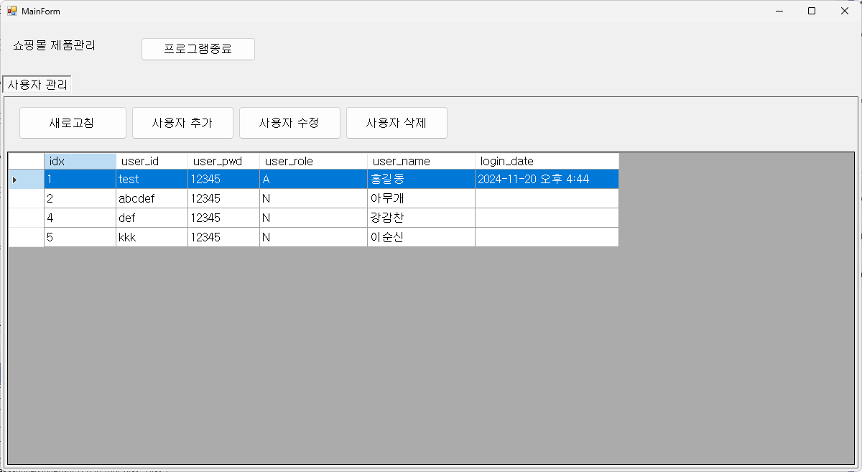
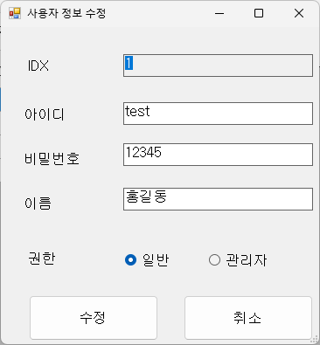
5. 메인 사용자 수정 기능 만들기
DataGridView에서 사용자를 선택하고 수정을 클릭하여 수정한다.
수정 Dialog에서 사용자 정보를 받고, 받은 사용자 정보를 수정한다.
사용자 목록

Slide 39
5. 메인 사용자 추가 기능 만들기 ➔ 사용자 수정 MysqlUtil 함수 추가
MysqlUtil 클래스에 사용자 수정 함수를 신규로 추가한다.
Users 정보를 받아서 수정한다.
public int updateUser(Users newUser)
{
int updateCount = 0;
try
{
using (MySqlConnection conn = new MySqlConnection(getConnectionString()))
{
conn.Open();
string query = " UPDATE users SET " +
" user_id=@user_id , user_pwd=@user_pwd , " +
" user_role=@user_role , user_name=@user_name " +
" WHERE idx=@idx "; // UPDAE SQL
MySqlCommand insert = new MySqlCommand(query, conn);
insert.CommandText = query;
insert.Parameters.AddWithValue("@user_id", newUser.user_id);
insert.Parameters.AddWithValue("@user_pwd", newUser.user_pwd);
insert.Parameters.AddWithValue("@user_role", newUser.user_role);
insert.Parameters.AddWithValue("@user_name", newUser.user_name);
insert.Parameters.AddWithValue("@idx", newUser.idx);
updateCount = insert.ExecuteNonQuery();
conn.Close();
}
}
catch (Exception ex)
{
Console.WriteLine(ex.ToString());
}
return updateCount;
}

Slide 40
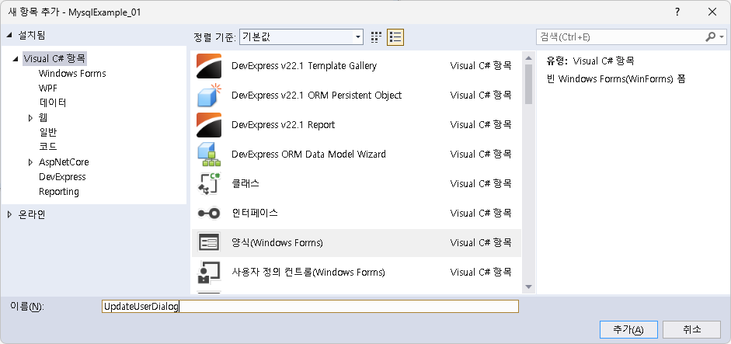
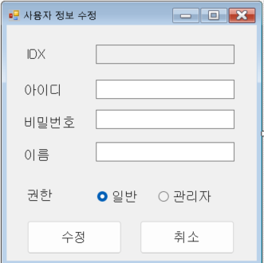
5. 메인 사용자 추가 기능 만들기 ➔ 사용자 수정 Dialog만들기
사용자 수정은 Dialog로 할 예정이다. 따라서 Win Form을 추가하여 만든다.
아이디, 비밀번호, 이름 , 권한을 입력하고 수정 버튼을 눌러 수정 시킨다.
IDX는 키 값에 해당되어 보여질 필요가 없으나 테스트 용도로 보여줌.
사용자 수정 Dialog

Slide 41
5. 메인 사용자 추가 기능 만들기 ➔ 사용자 수정 Dialog setting
사용자 수정 팝업창 생성자를 추가하고 사용자 정보를 화면에 보여주는 코드를 넣어 수정한다.
Users 정보를 받아서 정보를 화면에 출력하는 코드를 넣어준다.
public Users users;
public UpdateUserDialog()
{
InitializeComponent();
}
public UpdateUserDialog(Users user )
{
InitializeComponent();
this.users = user;
if (user == null) {
MessageBox.Show("사용자 정보가 없습니다.");
this.Close();
}
setUserInfo();
}
// 사용자 정보를 화면에 보여준다.
public void setUserInfo()
{
this.txt_idx.Text = users.idx + "";
this.txt_user_id.Text = users.user_id + "";
this.txt_user_pwd.Text = users.user_pwd + "";
this.txt_user_name.Text = users.user_name + "";
}
신규로 추가한 생성자
Users를 받아서 화면에
사용자 정보를
보여준다.

Slide 42
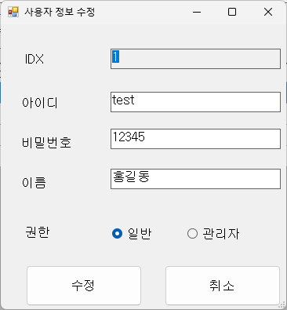

5. 메인 사용자 추가 기능 만들기 ➔ 메인에서 사용자 선택 후 수정 클릭
메인 창에서 DataGridView의 사용자를 선택하고 수정 버튼을 클릭한다.
현재 선택한 RowIndex를 찾아 idx값과 user_id값을 찾는다.
MysqlUtil에서 사용자를 조회하여 사용자 수정 Dialog에 이 상용자 정보를 넣어준다.
private void btnUpdateUser_Click(object sender, EventArgs e)
{
int selectedRowCount = dataGridView1.SelectedRows.Count;
if (selectedRowCount == 0) { return; }
int rowindex = dataGridView1.CurrentCell.RowIndex; // 선택한 row index를 찾는다.
string idx = dataGridView1.Rows[rowindex].Cells[0].Value.ToString();// row index번째의 0번은 idx이다.
string user_id = dataGridView1.Rows[rowindex].Cells[1].Value.ToString(); // row index번째의 1번은 user_id이다.
MysqlUtil mysql = new MysqlUtil();
Users user = mysql.getUser(user_id);// mysql에서 user_id로 사용자를 찾는다.
UpdateUserDialog dial = new UpdateUserDialog(user); // 사용자 수정 Dialig에 Users를 넣어준다.
dial.ShowDialog();
}
수정

Slide 43
5. 메인 사용자 추가 기능 만들기 ➔ Dialog 사용자 수정 코드 완성
사용자 수정 Dialog에서 사용자 수정 코드를 완성한다.
클래스에서 가지고 있는 Users의 정보를 갱신한다.
MysqlUtil에 있는 updateUser(Users user)함수를 이용하여 수정한다.
private void btnUpdate_Click(object sender, EventArgs e)
{
if (this.txt_user_id.Text == "")
{
MessageBox.Show("아이디를 입력하세요."); return;
}
else if (this.txt_user_pwd.Text == "")
{
MessageBox.Show("비밀번호를 입력하세요."); return;
}
else if (this.txt_user_name.Text == "")
{
MessageBox.Show("이름을 입력하세요."); return;
}
// 변수로 가지고 있는 사용자 Users를 수정한다.
users.user_id = this.txt_user_id.Text;
users.user_pwd = this.txt_user_pwd.Text;
users.user_name = this.txt_user_name.Text;
users.user_role = (this.radioButton_a.Checked) ? "A" : "N";
MysqlUtil mysql = new MysqlUtil();
int cnt = mysql.updateUser(users);
if (cnt == 1)
{
this.Close();
}
}

Slide 44
앞의 로그인 기능을 코딩 하여 완성해봅시다.

Slide 45
6. 메인 사용자 삭제 기능 만들기

Slide 46
6. 메인 사용자 삭제기능 만들기 ➔ 사용자 삭제 MysqlUtil 함수 추가
MysqlUtil 클래스에 사용자 삭제 함수를 신규로 추가한다.
Users 정보를 받아서 삭제한다.
public int deleteUser(Users newUser)
{
int updateCount = 0;
try
{
using (MySqlConnection conn = new MySqlConnection(getConnectionString()))
{
conn.Open();
string query = " DELETE FROM users WHERE idx=@idx "; // DELETE SQL
MySqlCommand insert = new MySqlCommand(query, conn);
insert.CommandText = query;
insert.Parameters.AddWithValue("@idx", newUser.idx );
updateCount = insert.ExecuteNonQuery();
conn.Close();
}
}
catch (Exception ex)
{
Console.WriteLine(ex.ToString());
}
return updateCount;
}

Slide 47
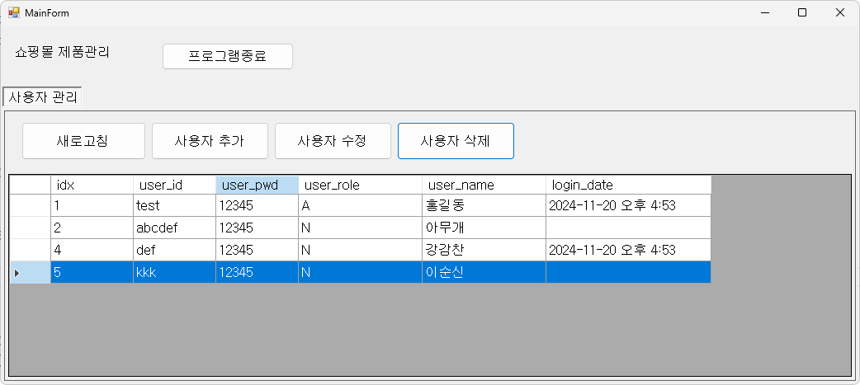
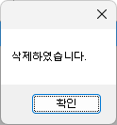
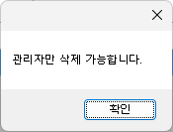
6. 메인 사용자 삭제기능 만들기 ➔ 사용자 삭제 MysqlUtil 함수 추가
사용자 선택 후 삭제를 클릭하여 삭제한다.
Users 정보를 받아서 삭제한다.
deleteUser(user)함수를 사용한다.
나의 정보가 관리자 일 경우에만 삭제
가능하다.
private void btnDeleteUsers_Click(object sender, EventArgs e)
{
int selectedRowCount = dataGridView1.SelectedRows.Count;
if (selectedRowCount == 0) { return; }
int rowindex = dataGridView1.CurrentCell.RowIndex;
string idx = dataGridView1.Rows[rowindex].Cells[0].Value.ToString();
string user_id = dataGridView1.Rows[rowindex].Cells[1].Value.ToString();
if( this.loginUsers.user_role.Equals("A") == false )
{
MessageBox.Show("관리자만 삭제 가능합니다.");
return;
}
MysqlUtil mysql = new MysqlUtil();
Users user = mysql.getUser(user_id);
int delCount = mysql.deleteUser(user);
if( delCount ==1 )
{
MessageBox.Show("삭제하였습니다.");
initUserGrid();
}
}

Slide 48
앞의 로그인 기능을 코딩 하여 완성해봅시다.

Slide 49
Q&A

